Slide 1

Fase B: Analysefase I
Kwaliteitszorg opleiding tot verpleegkundige

Slide 2
Lesdoelen
Aan het einde van de les ben je op de hoogte van de beoordelingscriteria van fase B en ben je in staat het doel van fase B uit te leggen
Aan het einde van de les ben je op de hoogte van de term EBP (evidence based practice)
Aan het einde van de les ben je op de hoogte van de term PICO
Aan het einde van de les weet wat hoofd- en deelvragen zijn én de eisen waaraan hoofd- en deelvragen moeten voldoen

Slide 3
Doel fase B analysefase
Het doel van fase B- de analysefase- is om het probleem/knelpunt specifieker te beschrijven. Het onderzoek wordt op deze manier kleiner/afgebakend en dus voor zowel jezelf als de onderzoeker overzichtelijker

Slide 4
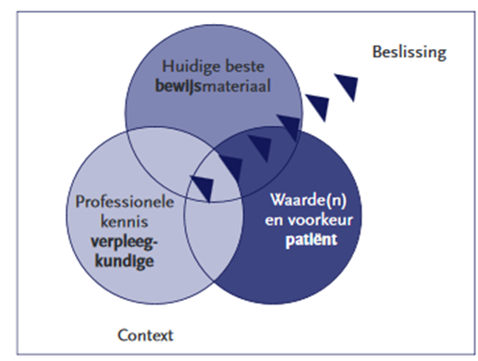
Evidence Based Practice
Begrip EBP geïntroduceerd in 1992
EBP bevat de volgende drie aspecten, die de basis vormen van de besluitvorming
→Het huidige beste beschikbare bewijs
→De professionele kennis en ervaring van de paramedicus
→De waarde(n) en voorkeur van de individuele patiënt
https://www.youtube.com/watch?v=UmOviLm3BoA
*EBP kan je dus gebruiken voor je eigen onderwerp

Slide 5
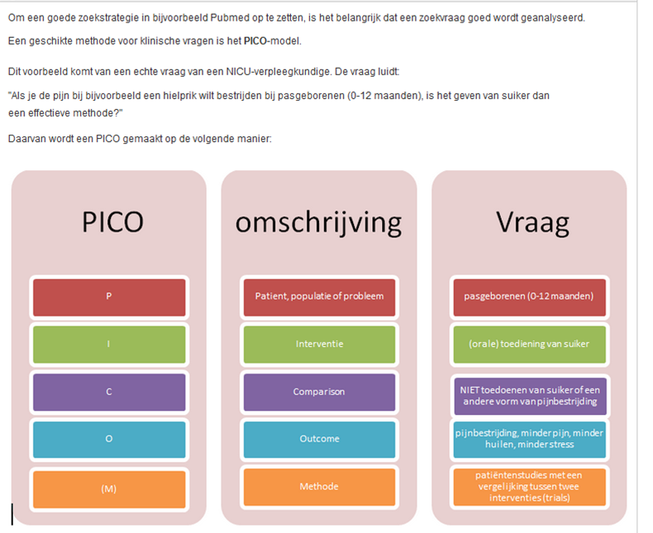
PICO

Slide 6
Oefenen PICO
Stel je werkt op een MDL afdeling en morgen krijgt een patiënt een colonstoma. Deze patiënt vraagt je of het mogelijk is dat hij na de ingreep weer snel kauwgom mag kauwen. Hij heeft immers gelezen dat kauwgom goed is voor de concentratie en voor het op gang brengen van de darmen.
Als je de PICO hebt afgerond, zoek dan een ander tweetal op en vergelijk jullie uitkomsten. De docent zal daarna de juiste PICO op het bord opschrijven en met jullie uitkomsten bespreken.

Slide 7
Opstellen hoofd- en deelvragen
Opstellen van de onderzoeksvraag is een van de moeilijkste onderdelen in het kwaliteitsproject
De onderzoeksvragen in je kwaliteitsproject bestaan uit hoofd- en deelvragen
De hoofdvraag is de belangrijkste onderzoeksvraag en bestaat vaak uit meerdere delen
De hoofdvraag bestaat uit PICO
De deelvragen zijn vaak kortere vragen die het beantwoorden van de hoofdvraag vergemakkelijken

Slide 8
Eisen hoofdvraag
De hoofdvraag bestaat uit één vraag
De hoofdvraag volgt logischerwijs uit de probleemstelling; op basis van de probleemstelling (PICO) maak je de hoofdvraag. Het is daarom belangrijk dat je hebt nagedacht over wat het probleem precies is
De hoofdvraag is een neutrale vraag; je dient als onderzoeker objectief te zijn met een hoofdvraag
Met de hoofdvraag wil je geen oplossing bieden
De hoofdvraag is geen ‘waarom’-vraag
Een goede hoofdvraag is geen ja-neevraag

Slide 9
Eisen deelvraag
De kenmerken van een goede deelvraag komen vrijwel geheel overeen met de kenmerken van een goede hoofdvraag. Maar daarnaast heeft een deelvraag nog andere kenmerken:
1. De deelvragen zijn minder complex dan de hoofdvraag.
2. Je stelt alleen deelvragen op die je per se nodig hebt om je hoofdvraag te beantwoorden.

Slide 10

Vragen?

